Slide 1
Chapter 2
交易安全與
私有財產的保障

Slide 2
壹
為何要限制締約自由？
貳
私有財產權的保障
参
民法如何規範配偶之間的財產關係？
肆
民法如何規範遺產的分配？

Slide 3
2.權利主體與權利客體
支配關係
權利主體
權利客體
權利
法人
自然人
物
無形的權利、利益
財產權
非財產權
債權
無體財產權
物權
人格權
身分權
例如：曉明借錢給冰冰，因此曉明便擁有要求冰冰還錢的權利，這個「要求冰冰還錢的權利」也是一種權利客體，可以被人支配。

Slide 4
一、民法的基本原則
（二）民法的核心概念
權利主體
自然人
人
財團法人
法人
社團法人

Slide 5
補充概念：權利主體—人
公法人
國家、地方自治團體
法人
財團法人
公益法人（私立學校）
私法人
公益法人（獅子會）
社團法人
營利法人（公司）

Slide 6
權利客體
物:不動產(土地及其定著物)
動產

Slide 7
一、民法的基本原則
（二）民法的核心概念
行為能力：
瘋紙牌電玩 小六生花1200元買卡片
民法之行為能力

Slide 8
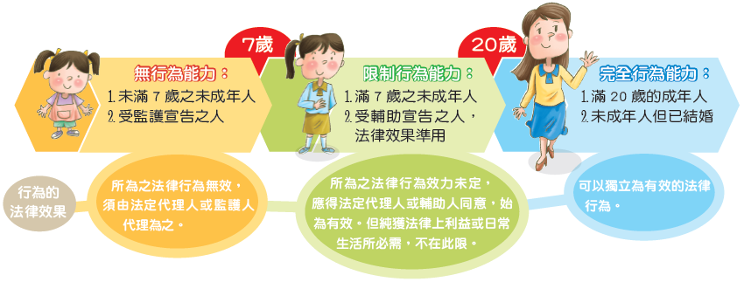
一、民法的基本原則
（二）民法的核心概念
行為能力：

Slide 9
完全行為能力人：有2類
1. (1)滿二十歲的成年人 (2)未成年人已結婚者

Slide 10
2. 限制行為能力人：
(1)滿七歲以上未滿二十歲：
(2)輔助宣告
其為意思表示或受意思表示，或辨識其意思表示效果之能力，顯有不足者

Slide 11
3. 無行為能力人：有兩類
(1)未滿七歲者 (2)受監護宣告者
不能為意思表示或受意思表示，或不能辨識其意思表示效果者

Slide 12
無行為能力人的意思表示，無效。雖然非無行為能力人，而其意思表示，係在無意識或錯亂中所為者亦同。因此無行為能力人應由法定代理人代為意思表示，並代受意思表示。這類型的人，在法律上所作的法律行為，需要讓其法定代理人代為行使，才具有法律效力。自己行使是不具任何法律效力。

Slide 13
壹
為何要限制締約自由？

Slide 14
私人與私人之間，居於平等的地位，就民事的法律關係上的權利義務關係具體加以自由決定、創造，此稱之為「私法自治原則」，而最具體的內容就是契約自由原則。 所謂契約自由原則是指交易的雙方可以本於自己的意思決定在何時何地是否與誰簽訂契約，契約內容也可以自由決定，但契約自由原則非無例外，例外的契約方式、內容、效力要受到法律限制。

Slide 15
以人人平等為信念，相信人民可以依自己的自由意願，衡量自身能力來塑造自己和其他人的法律關係。

Slide 16
私法自治的意義和歷史
歐洲中世紀封建時代，領主有權決定人民的所有事項，包括婚姻大事等。隨著商業的發展，個人主義和自由主義的思想抬頭，逐漸出現「公」與「私」兩種不同領域不得相互干擾的聲音。

Slide 17
私法自治的意義和歷史
在私領域的「私法自治」，是奠基於「契約神聖」與「契約自由」的基礎上，此構成民法的重要概念，指個人可自主決定，以意思表示與他人之間發生各類權利義務的法律關係。
但隨著時代變遷，「私法自治」已非絕對，此時公權力介入私法，其目的並不在於限制「私法」，而是在保障人權。

Slide 18
所有交易都是平等的嗎
一、
例如：
租屋族遇到「房東不願退還押金、要求由房客負責修繕、電費一度7-10元、房東任意進出、不准房客將租金報稅」等問題。
有人說：「又沒有人逼他們租屋，他們是自願的呀！」

Slide 19
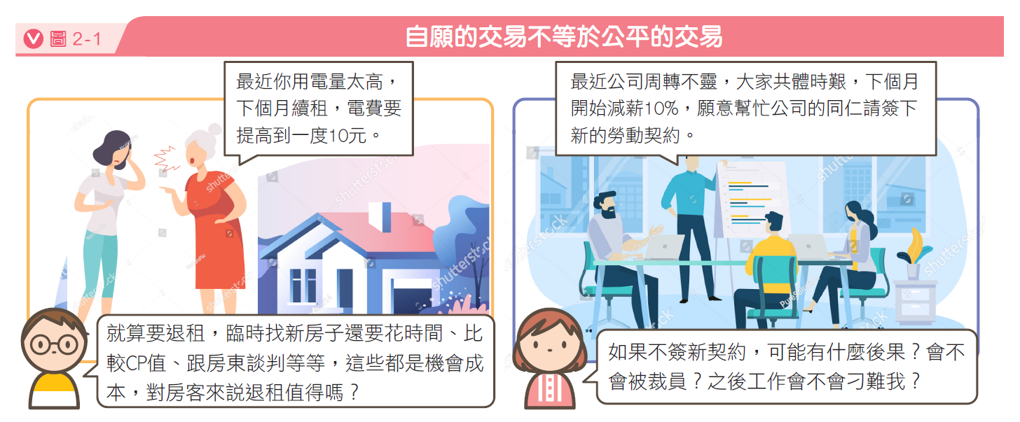
只要沒有人逼我，就算是公平的交易嗎？

Slide 20
為了維護社會正義
契約自由
修正和限制契約自由
例：勞動基準法對於基本工資和工時的規範，就是政府對於勞動契約自由的某種限制。

Slide 21
(2)契約自由的修正：契約正義原則
契約自由原則
目的在於使整個經濟交易能蓬勃發展。
易有因地位不平等而出現不公平交易
契約正義原則
目的是追求契約的實質正義。
例如：經紀公司要求新出道藝人簽下長年的經紀合約、不合理的分紅條款，否則不幫他接工作。

Slide 22
如何保障平等的交易
二、
交易雙方擁有的資源及資訊不相稱
制定消費者保護法

Slide 23
(一) 對定型化契約的規範
定型化契約 | 企業經營者單方面預先擬訂契約條款，以方便和不特定的多數人訂立契約。

Slide 24
1. 房東主張契約自由，房客只能照單全收？
消保法特別訂定「房屋租賃定型化契約應記載與不得記載之事項」，若有契約條款違反消保法的規定，將被認定無效。

Slide 25
2. 試聽免費，現場報名立刻折扣， 說簽就簽嗎？
「短期補習班補習服務定型化契約書」規定，應有至少五日之審閱期，讓消費者審閱條款內容。

Slide 26
二、契約自由與社會正義的衡平
（二）消費者保護法與消費者權益保障
審閱期間(簽約前)：須有30天以內的合理審閱期，讓消費者能夠仔細閱讀契約內容，並可以與企業經營者商討，適度修改契約內容，以保障消費者的權益。

Slide 27
(二) 對特種交易的保護
特種交易
通訊交易 | 指企業經營者以廣播、電視、電話、傳真、型錄、報紙、雜誌、網際網路、傳單或其他類似之方法，消費者於未能檢視商品或服務下而與企業經營者所訂立之契約。
訪問交易 | 指企業經營者未經邀約而與消費者在其住居所、工作場所、公共場所或其他場所所訂立之契約。如：現場推銷。

Slide 28
1. 購物太衝動，廠商不給退？
原則→ | 收到商品的「七日」內，消費者無須說明理由及負擔任何費用，即可退回該商品。
例外→ | 客製化商品 具時效性的出版品 衛生考量而密封之商品

Slide 29
二、契約自由與社會正義的衡平
（二）消費者保護法與消費者權益保障
消費者依通訊交易或訪問交易所購得之商品，可依消費者保護法的規定，於收受商品後7天內退回或以書面通知企業經營者解除買賣契約，無須說明理由及負擔任何費用或價款。
2015年，消保法修正，通訊交易有合理例外情事得不適用7日猶豫期，並授權行政院訂定合理例外情事。

Slide 30
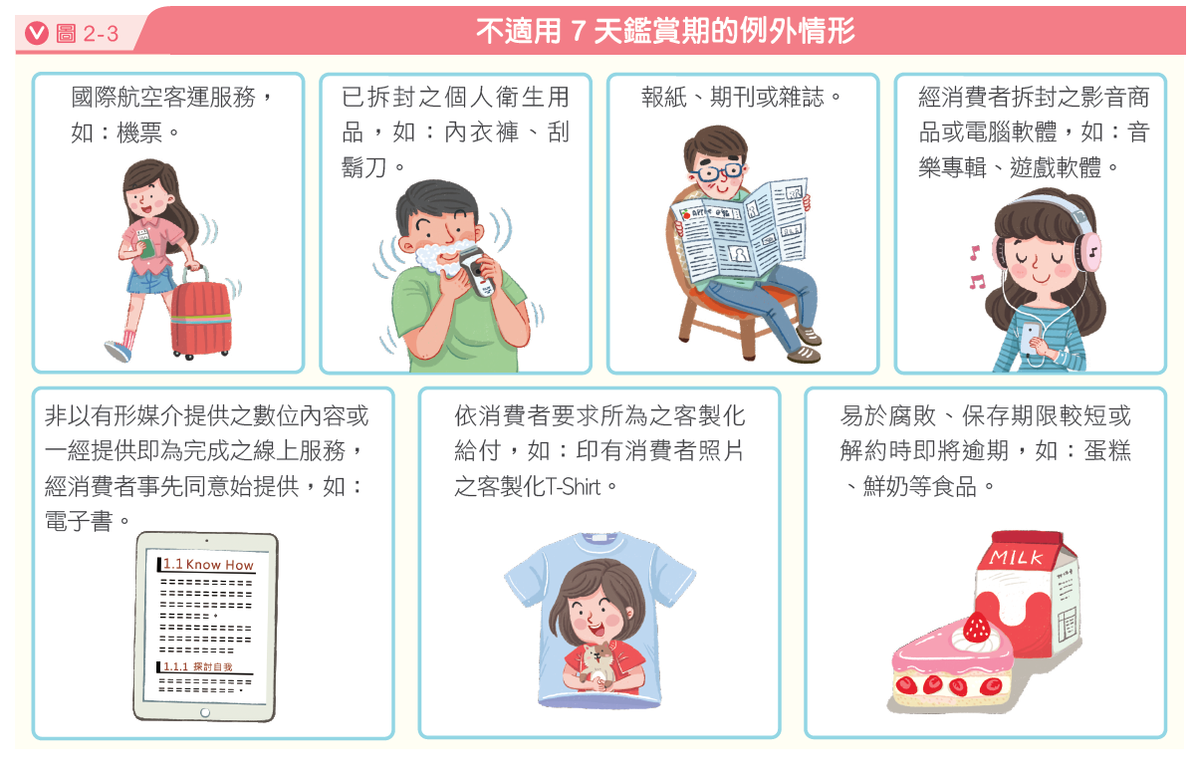
不適用 7 天鑑賞期的例外情形

Slide 31
時事議題
上網購物越來越方便，林小姐在網路買了好幾件衣服，但到貨後卻發現尺寸、樣式、質感均與賣場刊登的照片不同，於是向店家要求退貨。
店家則表示已經超過7日，拒絕退貨，林小姐於是向臺北市政府提起申訴。
Notes:
資料來源：https://www.legalaffairs.gov.taipei/News_Content.aspx?n=A705EB47174870DF&s=F77A6D6C61E7541D

Slide 32
議題剖析
林小姐主張： 我11月4日下單，8日才收到商品，因一直忙碌所以並未立即拆開試穿，在16日開拆後隨即於當日向店家表示要退貨。

Slide 33
議題剖析
店家主張： 賣場已公告購買後7日內可以辦理退貨，消費者是在11月4日下單，但遲至11月16日才提出退貨，明顯已經超過7天，而且就算從收到商品（11月8日）起算第一天，到11月16日也一樣超過7天，所以不同意退貨。

Slide 34
議題剖析
「七天鑑賞期」從哪一天開始起算？
下單當天？
店家出貨當天？
收到貨物當天？
試穿當天？

Slide 35
議題剖析
依消保法第19條第1項，7天猶豫期是以消費者收受商品後起算，而不是購買日起算，而且依民法第120條第2項規定，「以日⋯定期間者，其始日不算入。」
所以不是以收到商品當日起算第1天，而是消費者收到商品的隔日為第1天。

Slide 36
議題剖析
依民法第122條，第7天為假日時，末日順延至次日。
本案中，林小姐是11月8日收到商品，所以從收到商品的次日（11月9日）起算第1天，算到11月15日為第7天，但因為11月15日正好是星期日，所以末日順延至11月16日（星期一），林小姐在11月16日提出退費，剛好還在第7天期限內。
業者瞭解上開法規後，同意依規定退費，雙方達成和解。

Slide 37
議題小烤箱
請問哪些類型的買賣適用七天鑑賞期的規定？
答
特種買賣。(包含通訊交易與訪問交易)

Slide 38
如何判斷契約自由限制的合理性
三、
(一)從資訊的對等性來思考
(二)從權力的對等性來思考

Slide 39
(一)從資訊的對等性來思考
訂定「七天鑑賞期」之原因
消費者透過通訊方式購買商品時，不能親自接觸到 商品，掌握的商品資訊較少
消費者在實體店面購物時
若店家已經事先告知商品有瑕疵，並無欺瞞的情況，這時消費者在資訊上並未處於不利的地位，因此不能主張退貨。

Slide 40
(二) 從權力的對等性來思考
雇主與勞工自由簽訂勞動契約，會發生什麼事？
勞工為了保有工作的機會，可能簽訂對自己不利的勞動契約。 契約自由變成經濟強勢一方的剝削工具。
政府特別制定勞動基準法
對於基本工資、工時、工作環境等契約內容加以限制，以使社會資源能夠得到合理的分配，維護契約正義。

Slide 41
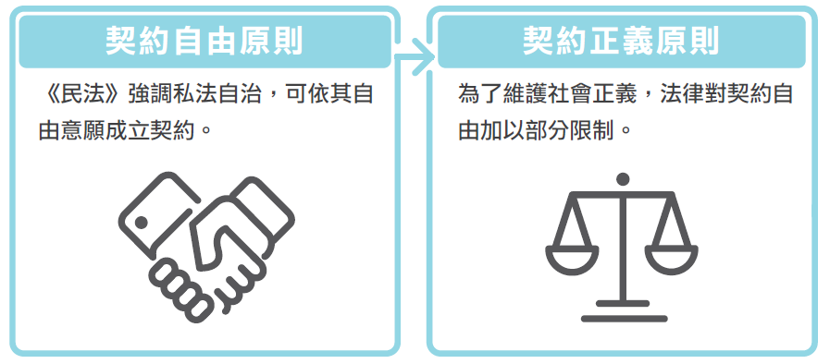
契約自由原則的變遷

Slide 42
生活實例
某男子被黑衣人砍傷，向附近醫院診治，醫院怕惹上麻煩故拒絕，男子因未能及時救治導致殘廢。醫院能以契約自由原則拒絕診治嗎？
醫院不能因為怕惹上麻煩，就拒絕診治該男子，且男子因未能及時救治導致殘廢，亦可依民法第184條第2項規定，向醫院請求損害賠償。
Notes:
資料來源：http://www.justlaw.com.tw/LRdetail.php?id=447

Slide 43
生活小烤箱
醫療契約屬於強制締約之ㄧ種，醫師、獸醫師、藥師、助產士非有正當理由，不得拒絕診療、檢驗或處方之調劑。法律所以設此規定，乃出於對生命健康的重視。
此案例展現了「契約自由」原則變遷為「契約oo」，請問oo應填入何者？
答
「契約正義」原則。

Slide 44
貳
私有財產權的保障

Slide 45
私有財產能使資源運用更有效率
一、
財產權沒有規範清 楚 | 財產的所有權界定清楚
人們可能會隨意管理、閒置資源或過度使用導致資源浪費。 | 人們就會積極地管理手上的資源，並且透過交易機制來完成資源的分配。

Slide 46
小百科： 財產權不完整不利於社會經濟的發展
不完整的財產權，不管是共有財或是無主物，會造成資源過度使用，是無效率的，不利於社會經濟的發展。說明如下：
1. 無主物（no property）
無主物是指沒有任何人擁有並控管的財產權。無主物因為財產權無所屬，任何人都可以自由進出或使用，所以最後會耗竭掉，常見的無主物有野生動植物（公海的魚）、被拋棄的財產等。

Slide 47
小百科： 財產權不完整不利於社會經濟的發展
2. 共有財（common property）
共有財是多人共同擁有的財產。對於共有財的使用，可能有共同的法則可以遵循，也可能沒有任何的規定。例如某個共有草地可以放牧牛群，如果沒有任何的牛隻數量限制，每個擁有者可以自由決定使用共有財，為了個人利潤，每個人都會增加放牧，使共有地放牧過多的牛隻，導致每個人的收入減少。

Slide 48
美國學者哈定（G. Hardin, 1915-2003）：
草原的悲歌
一群牧羊人住在一片綠油油的草原附近，大家都可以到草原上去牧羊。 放牧的人只想到把自己的牲畜餵飽養肥，而不會考慮到別人。 當羊群愈來愈多時，草原日益耗竭，終至消失。

Slide 49
補充資料 草原的悲歌
當開放的草原為所有牧羊人共同擁有時，每個人都有放牧的權利，容易無限制的使用該草原。
當放牧的羊群愈多，草原再生的速度趕不上羊群吃草的速度時，這片草原最後就變成光禿的土地，羊群無草可吃，牧羊人也無法牧羊了。
草原的悲歌

Slide 50
補充資料 草原的悲歌
諸如草原、野生動物、空氣、水等自然資源，由於缺乏私有財產權的歸屬，很容易發生濫用的情形。
一旦資源因過度使用而耗竭，或是汙染超過環境循環自淨的能力時，其外部成本將由每一個人共同負擔。
Notes:
圖片是後勁溪

Slide 51
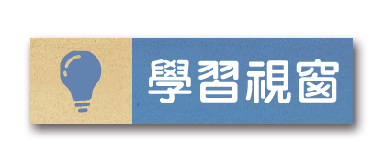
「草原的悲歌」或被稱為「共有財的悲歌」，解釋了資源耗竭與環境惡化的普遍現象。
共有財是由一群特定團體成員共同持有的財貨，如學校、社區、縣市或國家等持有的資源。
共有財所有者共同決定資源之管理、使用與監督方式，亦共同分配所得收益。

Slide 52
不過，共有財有一先天困境，即任何人監督管理資源的效益，將由所有共有者共享。
但是監督管理成本卻由其個人負擔。
此時的共有財由於缺乏監督的誘因，每個人都會竭盡所能的使用共有財，因此容易被濫用、破壞與耗竭。

Slide 53
生活實例
近日，市民吳先生向記者反映，位於春園社區的紅樹林公園公共設施經常被破壞。儘管園方進行維護，但破壞草坪、石凳等行為仍不時發生。天涯區綠地管理所工作人員接受記者採訪時表示，公園設施屢次被破壞，但由於沒有執法權也只能以教育勸導為主，效果有限。
Notes:
資料來源：https://kknews.cc/society/p4mrklz.html

Slide 54
生活小烤箱
請問公園設施屢次被破壞，為美國學者哈定所提出的什麼現象？
答
草原的悲歌

Slide 55
財產權不清:
1.財產權無法獲得保障
2.人為大量破壞，資源出現浩劫
3.缺乏私有財產權:
A.法規制度不健全
B.認為不宜私有
C.無法界定而難以執行
例如:乾淨的空氣、公海的資源

Slide 56
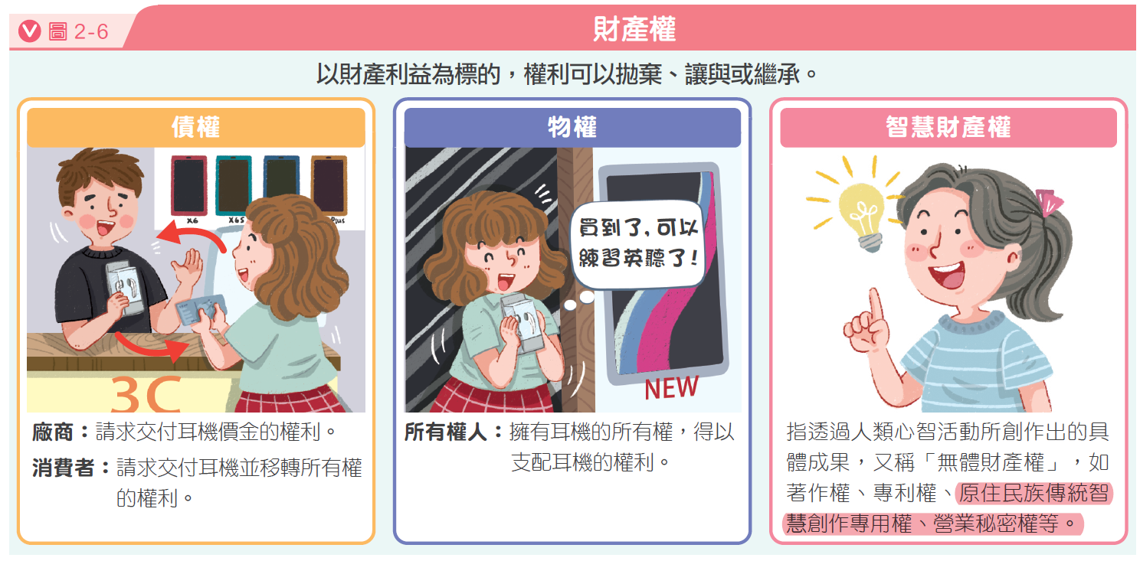
民法對所有權的規範
二、

Slide 57
債權
特定人對特定人請求給付的權利
基於債權債務關係所擁有的權利
債權<->債務 :請求權

Slide 58
一、民法的基本原則
（二）財產權的類型
債權：
基於債權債務關係所擁有的權利，相對的就是債務，債權人有權要求債務人為一定給付。
小智去書店，拿了一本500元的小說到櫃檯結帳，此時代表小智有買這本小說的意思表示，而店員也表示願意賣給小智，雙方的意思表示達成共識，買賣契約即成立。

Slide 59
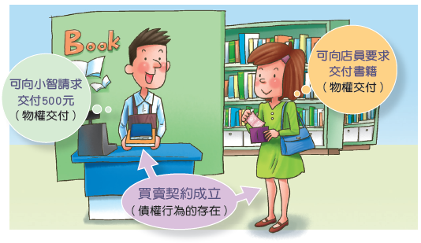
一、民法的基本原則
（二）財產權的類型
債權：

Slide 60
一、民法的基本原則
（二）財產權的類型
物權：
「物」可分為動產（如汽車、機車）和不動產（如土地、定著物）。
物權是指對「物」具有直接支配和管理的權利，並採物權法定主義，其中以所有權和抵押權最為常見。

Slide 61
定著物
持續固定附著在土地上，但並未構成土地的一部分之物。例如：固定附著在土地上的房屋、橋梁、紀念碑等建築物。

Slide 62
2.物 權
「物權」是指可以直接支配、管理物的權利。
為確保社會經濟往來安全，物權的種類及內容都必須由法律明文規定，稱為「物權法定主義」。
如:所有權、地上權、永佃權、地役權、抵押權、質權、典權、留置權
法律規定的物權最常見的是所有權，所有權人可以對物進行使用、收益、處分。
不動產以外的物
土地
附著於土
地上的物
動產
不動產
物

Slide 63
(一) 所有權的意義與特性
所有權 | 最常見的物權，指一個人對於他所擁有的物品，可以自由使用、收益、處分的權利。

Slide 64
一、民法的基本原則
（一）財產權的意義
意義
指以財產上利益為標的之權利，財產上利益包括具有經濟價值，或具有精神、文化或紀念價值者。
只要是人格權及身分權以外的權利，都可歸類為財產權。

Slide 65
一、民法的基本原則
（一）財產權的意義
私人照片、論文稿件等。只要是人格權及身分權以外的其他權利，都可歸類為財產權。
舉例

Slide 66
物權：是指人對特定「物」可以直接支配，並排除他人干涉的權利，最常見的「物」像是個人的手機、書包等動產，以及房屋、土地等不動產。

Slide 67
所有權具備的特性：
1. 直接支配性
2. 排他性
3. 優先性
4. 保護之絕對性

Slide 68
所有權具備的特性：
1. 直接支配性
權利人得依自己之意思，決定如何處理其所有物。 例：甲擁有A房屋之所有權，可以自己決定要自住、出租還是商用。

Slide 69
所有權具備的特性：
2. 排他性
原則上同一個動產或不動產，都只能有一個所有權，同一個標的物上，不能同時存在兩個所有權，稱之為「排他性」。 例：當甲對於 A 房屋擁有完整的所有權時，乙就不可能同時再對 A 房屋擁有所有權；當 A 房屋轉為乙所有時，甲的所有權消滅。

Slide 70
所有權具備的特性：
3. 優先性
依時間先後順序，先取得所有權者，優先擁有該物的所有權。 物權大於債權

Slide 71
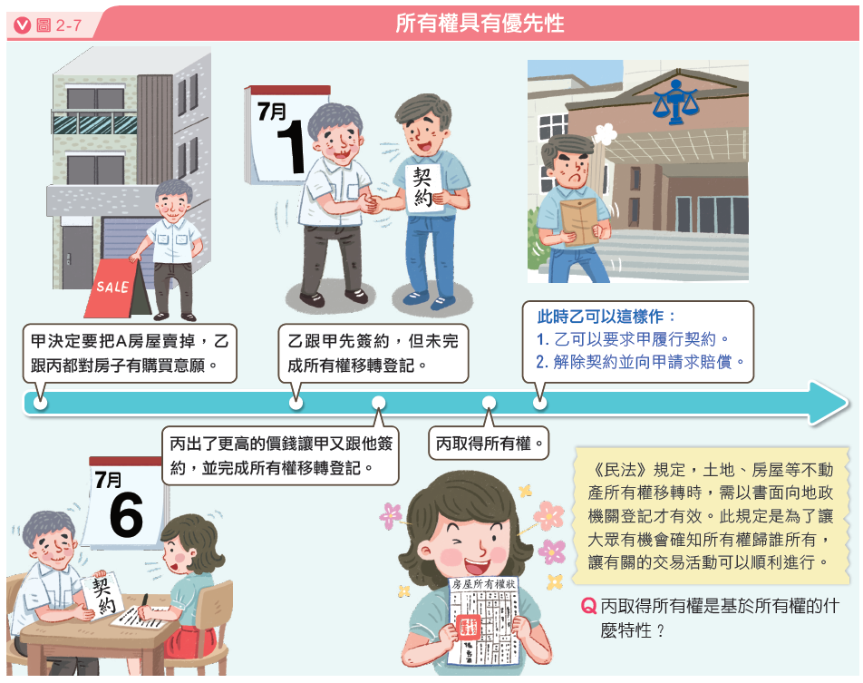

Slide 72
所有權具備的特性：
4. 保護之絕對性
當所有權受侵害時，不論侵害者有無故意、過失，所有權人均得行使權利以保障其所有權之完整，排除他人侵害。 例：如果乙強行占用甲的房屋，甲可主張其所有權受侵害，請求乙返還這間房屋。

Slide 73
(二) 民法對所有權的保障
如何保障所有權呢？民法考慮了三種狀況：
1.當他人侵害我的所有權時
2.當他人妨害我的所有權時
3.當他人有妨害我的所有權之虞時

Slide 74
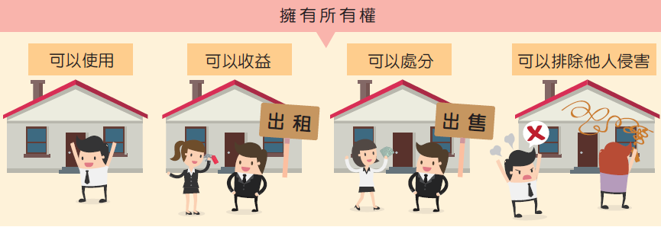
例如：房屋的所有人可以自由決定房屋是否要自己居住（使用），或是將房屋出租（收益）、出賣（處分）給別人。在消極的方面則可以排除他人的侵害。

Slide 75
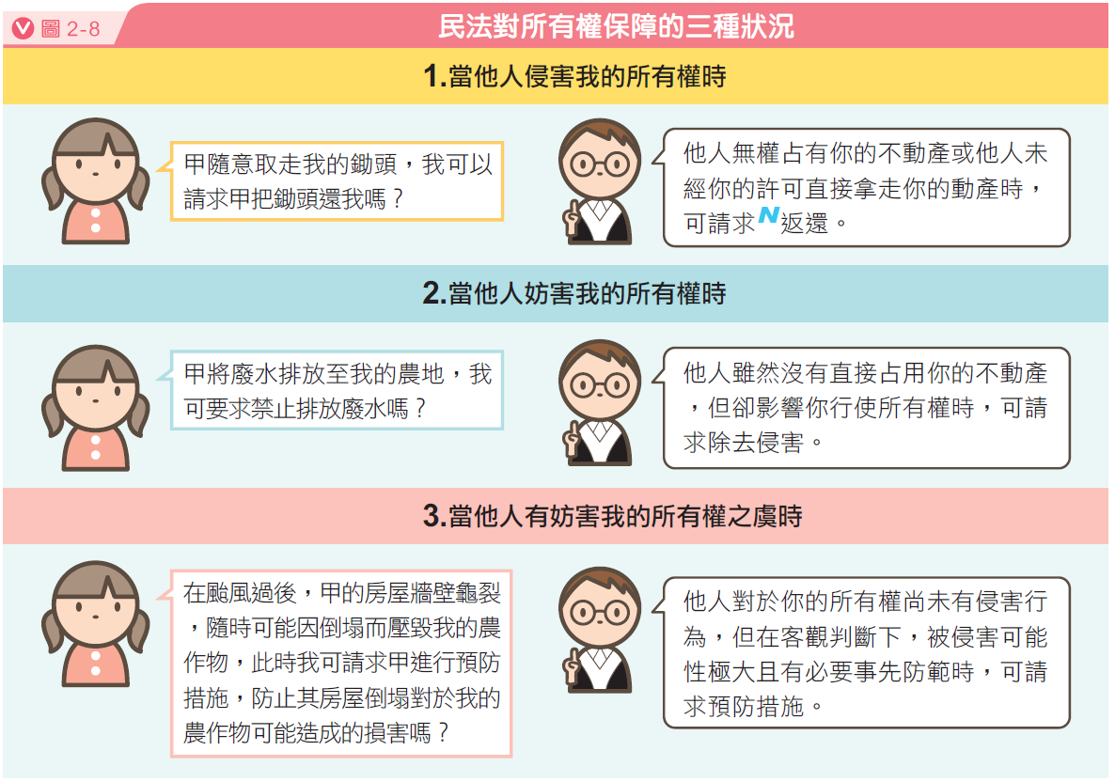

Slide 76
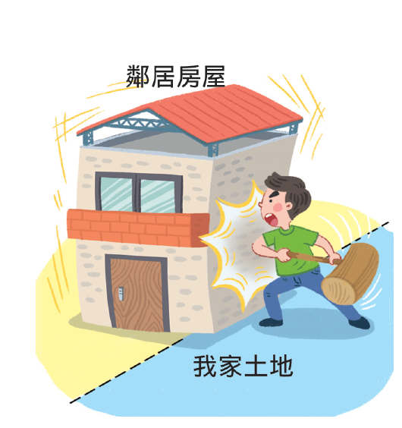
(三) 所有權保障的限制
鄰居房屋牆壁侵占到我家少量的土地，若拆除該牆壁將影響房屋的結構安全甚鉅，我可以主張所有權受侵害， 要求鄰居拆屋還地嗎？

Slide 77
所有權保障的限制
原則上 | 例外
所有權人得自由使用他所擁有之物，他人不得加以干涉，此即「所有權絕對原則」 | 完全地尊重所有權，有時會阻礙公共利益的達成。此即「所有權相對原則」或「所有權社會化」。

Slide 78
3.所有權絕對與相對原則
所有權絕對原則
個人對私有財產的所有權，是神聖不可侵犯的權利，只要不違反法律，所有權人可以自由使用、收益、處分自己的所有物，其他人不可侵害。
可能阻礙公共利意的達成
所有權相對原則
當會阻礙公共利益的達成，因此必須對所有權人的權利做出一些限制。

Slide 79
我可以主張所有權受侵害， 要求鄰居拆屋還地嗎？
若拆除該牆壁將影響房屋的結構安全甚鉅，且返還利益很小時，為維護公共利益，法律即不允許地主請求拆屋還地。

Slide 80
時事議題
立法院2019/11/19增訂通過「自來水法」第61-2條條文草案。未來自來水用戶，可通過他人土地埋設水管，免取得所有權人同意書。但若對他人公有或私有土地造成損害，則按損害程度予以補償。
Notes:
資料來源：https://news.ltn.com.tw/news/politics/breakingnews/2982754

Slide 81
議題剖析
「自來水法」部分條文修正案是由民進黨立委蘇治芬等人提案，用意在於讓自來水用戶順利接用進水管，改善國民生活環境。
如果土地雖為私有土地，但現為既存道路或供公眾通行之巷道，自來水用戶只要得到道路主管機關(通常為地方縣市政府)同意，即可挖掘埋設水管，免取得所有權人同意書或設定地上權。

Slide 82
議題小烤箱
請問該條文的修訂，展現了「所有權絕對原則」變遷為何種原則？
答
「所有權絕對原則」、 「所有權社會化原則」

Slide 83
例如：大頭的土地沒有可對外通行的通道，出入都必須經過小志所擁有的土地才能到達公路，如果堅守所有權絕對原則的要求，小志可以拒絕大頭通行自己的土地，但這樣一來，會減損大頭使用他的土地的價值，有礙經濟發展和公共利益，因此民法便允許大頭可以通行小志的土地以到達公路，這便是所有權相對原則的體現。
大頭的地
若要到達公路必須經過小志的地
小志的地
避免妨礙經濟發展以及
公共利益的維護
允許
公
路

Slide 84
參
民法如何規範
配偶之間的財產關係？

Slide 85
結婚後，財產要怎麼分配才合理
一、
婚姻是一種雙方以「永久共同生活」、「組成家庭」 為目的而締結之身分上的契約。
夫妻雙方進入婚姻關係前後，必須思考財產的管理、使用、收益與處分。

Slide 86
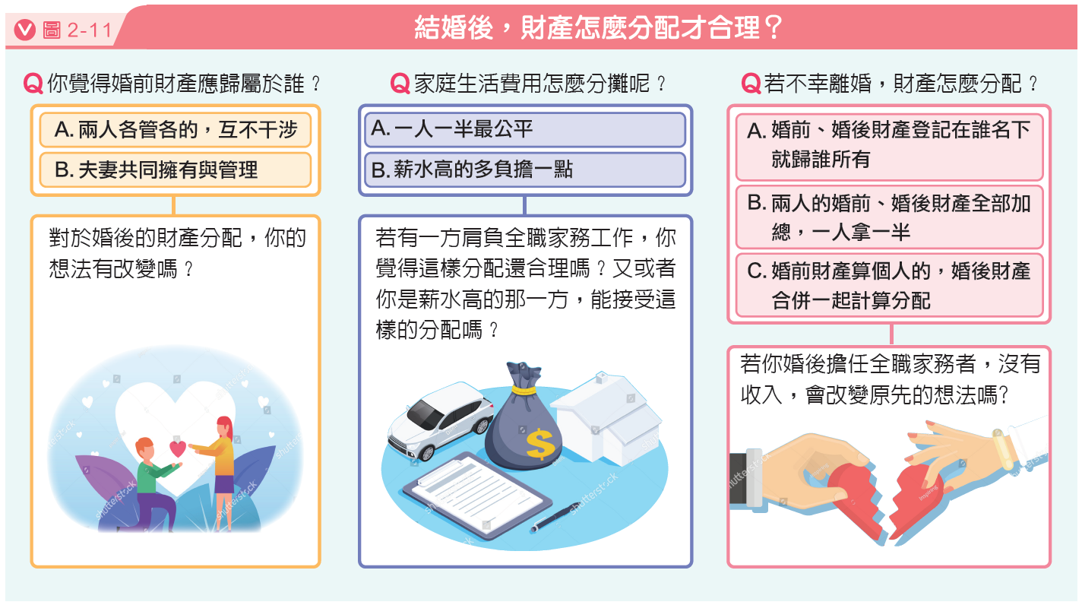
假設今天你要結婚了，你怎麼看待以下問題？

Slide 87
(一) 家庭生活費用怎麼分擔
若雙方各有各的收入 | 家庭生活費用理應共同承擔、平均分配。
若有一方在外工作，一方操持家務 | 要求家庭開銷一人付一半，對辭去工作、肩負全職家務工作的一方可能就不太公平。

Slide 88
(二) 做家事可以領薪水嗎
「家務勞動」對市場勞動的支持、 對經濟生活有很大的貢獻。
全職家務者肩負的工作，如果認真計算薪水的話，你認為月薪約 ？ 元

Slide 89
三、婚姻中的法律關係
當兩人締結婚姻並組成家庭後，除了前述所提及諸如住所、家務代理等法律效力之外，還包括夫妻財產的管理與使用，乃至離婚後的財產分配。
我國民法所規定的夫妻財產制可分為以下兩類：
（一）約定財產制
（二）法定財產制

Slide 90
先跳到約定財產制(PPT 91頁)

Slide 91
三、婚姻中的法律關係
（二）法定財產制
當夫妻間沒有特別以書面約定和向法院完成登記即直接適用。
法定財產制的特色在於將兩人財產分為婚前與婚後財產，由夫妻各自管理、使用、收益及處分。

Slide 92
法定財產制
二、
民法此對法定財 產制的規範如下：
(一) 財產各自擁有
(二) 債務各自清償
(三) 透過財產分配，衡平夫妻財務關係

Slide 93
(一) 財產各自擁有
不論婚前或婚後，夫或妻的財產由夫妻「各自」所有，同時「各自」管理、使用、收益及處分。
婚後不能證明為夫或妻個人所有之財產，則推定為夫妻「共有」，也就是夫妻各有一半的權利。

Slide 94
(二) 債務各自清償
夫妻對於自己的債務「各自」負責，所以若配偶欠債，另一半不需要為他的債務還錢。
若夫或妻代替對方償還債務，可要求另一半返還。

Slide 95
(三) 透過財產分配，衡平夫妻財務關係
1. 剩餘財產差額的部分可請求均分
2. 共同分擔家庭生活費用
3. 自由處分金的設計

Slide 96
1. 剩餘財產差額的部分可請求均分
在婚姻解消後（指一方死亡或離婚），享有「剩餘財產差額分配請求權」。
賦予財產較少的一方，可以請求對方給付雙方婚後剩餘財產差額的一半。 此權利對完全貢獻給家務勞動的一方特別有保障。

Slide 97
剩餘財產
指夫或妻扣除各自所負債務後的現存「婚後財產」。不過，在計算個人婚後財產的時候， 並不包括因繼承、無償取得的財產及慰撫金，因為這些都和婚後夫妻分工合作協力無關，所以不必拿出來和對方分享。

Slide 98
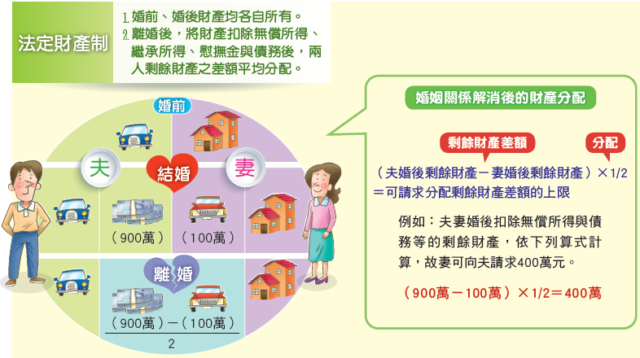
三、婚姻中的法律關係
（二）法定財產制

Slide 99
各人造業各人擔! 夫欠債妻免還(剩餘財產分配請求權)
豪門孫志浩 離婚向賈討2600萬－民視新聞

Slide 100
教師補充
概念探討
夫妻一方死亡時的財產分配
適用法定財產制的夫妻，如一方死亡，因此時與離婚相同，都屬於使法定財產制消滅的事由。故此時生存的夫／妻可以先行使「剩餘財產分配請求權」，餘額才計入死亡一方的遺產中。例如知名電子公司的副董過世，其所有的資產總計高達160億，其遺孀便是主張剩餘財產分配請求權，餘額才視為遺產，進行遺產分配。
夫妻失合鬧離婚 不滿財產分配怎麼辦? 2017.10.20—蔡惠子

Slide 101
2. 共同分擔家庭生活費用
家庭生活費用，除非另有約定，原則上由夫妻各依其經濟能力、家事勞動等情況共同分擔，所以經濟能力比較好的一方要多負擔一點。
若有一方沒有出外上班，但在家裡從事家務勞動，就等於是在分擔家庭生活費用。

Slide 102
3. 自由處分金的設計
配偶雙方於家庭生活費用之外，得協議一定數額的金錢，供夫或妻自由支配使用，如買自己的私人用品，或存起來作為自己的積蓄。

Slide 103
補充概念：為何要有自由處分金
我國的法定財產制原為聯合財產制，屢受批評為具有封建色彩、並違反性別平權精神。
有鑑於此，婦女團體主張家庭主婦（夫）可以向他方請求「自由處分金」，讓操持家務者可以擁有一筆可自行運用的金錢，不致因其未在外工作而成為經濟弱勢，甚至是家庭地位弱勢。

Slide 104
除了法定財產制，還有其他選擇嗎？
夫妻可以在結婚前或結婚後，以書面契約方式到法院辦理登記，約定雙方的財產關係。稱為「約定財產制」。

Slide 105
時事議題
甲乙於2019年結婚，婚前甲有工作收入一百萬元，乙結婚時娘家贈與嫁妝50萬元，婚後甲乙均上班工作，惟二人因個性不合於2020年兩願離婚。
Notes:
資料來源：自創

Slide 106
議題剖析
此時，甲連同結婚前之工作收入，共有財產計500萬元，其中50萬係婚後繼承其父遺產所得，10萬元係因車禍受傷取得之慰撫金。乙婚後工作收入連同婚前繼承及婚後好友贈與結婚禮金20萬元，全部財產共有二百萬元，另負債50萬元。

Slide 107
議題小烤箱
請問甲乙離婚後應如何分配剩餘財產？
答
甲應列入分配之財產為：全部財產（500萬）－ 婚前財產（100萬）－ 婚後繼承取得財產（50萬）－ 慰撫金（10萬）＝ 360萬元
乙應列入分配之財產為：全部財產（200萬）－ 婚前財產（50萬）－ 婚後負債（50萬）－ 贈與所得（20萬）＝ 80萬元 所以甲應給乙((360-80)/2=140) 萬元。

Slide 108
約定財產制
三、
約定財產制分為
共同財產制 | 分別財產制

Slide 109
三、婚姻中的法律關係
（一）約定財產制
可分為「分別財產制」與「共同財產制」兩種，夫妻可以自行約定，但須以書面為之，並向各地方法院完成登記。

Slide 110
共同財產制
夫妻除特有財產外，財產完全共有，處分應得他方同意，債務共同承擔。 一旦離婚時，共同財產的部分由夫妻各得一半。

Slide 111
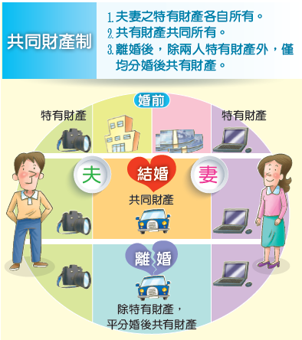
三、婚姻中的法律關係
（一）約定財產制
共同財產制：指兩人除專供個人的「特有財產」外，其餘財產都為夫妻共有，由兩人共同管理、使用、收益及處分，離婚後僅均分婚後共有財產，特有財產各自取回。

Slide 112
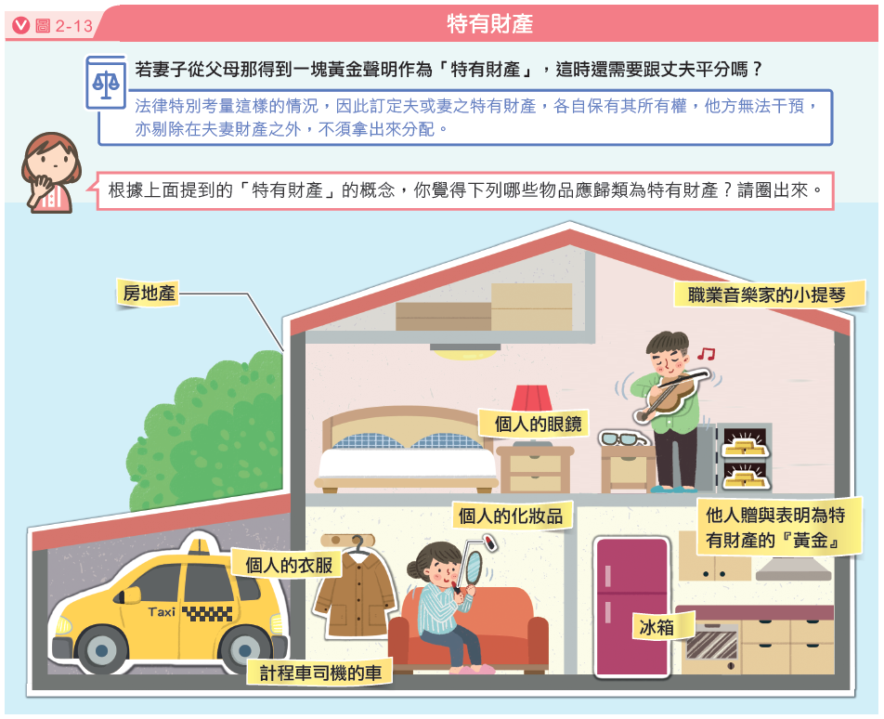

Slide 113
分別財產制
夫妻財產完全分開，由夫妻各自保有其財產的所有權，亦各自清償自己的債務。 一旦離婚時，夫妻各自取回其財產。簡單來說，沒有財產分配的問題。

Slide 114
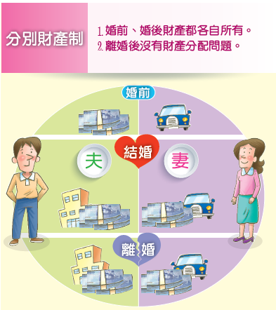
三、婚姻中的法律關係
（一）約定財產制
分別財產制：是指兩人在結婚後，仍各自管理自己的財產並負擔自己的債務，離婚後也沒有財產分配的問題。

Slide 115
生活實例
曾芯瑩嫁入豪門(郭台銘)，為了證明自己不是為了錢，而是因為真愛而結婚，決定和另一半使用「分別財產制」。
Notes:
資料來源：自創

Slide 116
回到法定財產制(PPT 74頁)

Slide 117
生活小烤箱
請問採用「分別財產制」的法律程序為何？
答
以書面契約方式到法院辦理登記，約定雙方為「分別財產制」 。

Slide 118
肆
民法如何規範
遺產的分配？

Slide 119
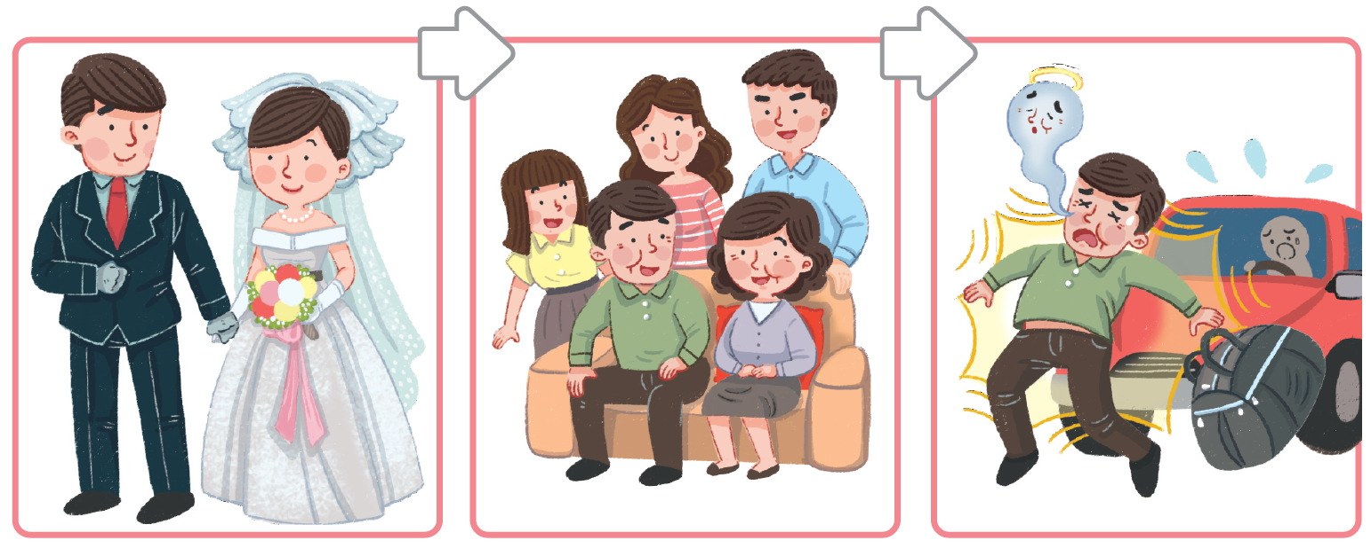
繼承制度的基本規定
一、

Slide 120
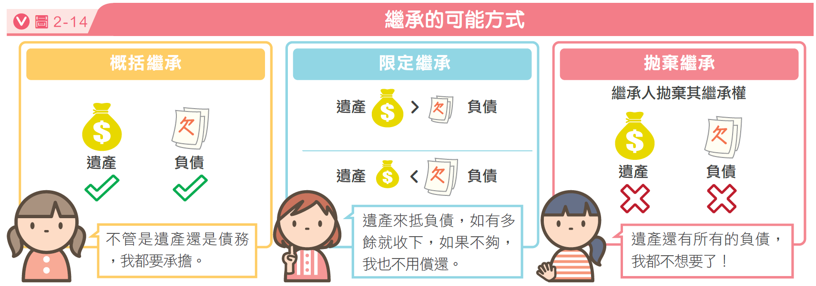
你會選擇哪一種繼承方式？為什麼？

Slide 121
五、繼承制度
（一）繼承原則
一般來說，繼承人承受被繼承人財產上之一切權利、義務。但若遺產是負債或不願意繼承時，繼承人則可採取限定繼承或拋棄繼承。
目前我國的繼承制度是以限定繼承為原則，拋棄繼承為例外。

Slide 122
不論繼承人年齡多少，人數多寡，只要沒有辦理拋棄繼承的繼承人，一律採用限定繼承，以落實近代注重人格獨立的法律精神及貫徹保護繼承人的意旨。
辦理拋棄繼承期間
民法第1174條1項規定繼承人得拋棄其繼承權。同條2項規定拋棄繼承之法定期間為自知悉其得繼承之時起3個月內，以書面向法院為之。
所謂知悉是由繼承人得知被繼承人死亡且得知自己已成為繼承人時起算，因此僅得知被繼承人死亡或未得知是否有先順位繼承人拋棄繼承，而使自己成為繼承人之情形者，便不屬於知悉，拋棄繼承之期間不會起算。至於當事人知悉與否，應由法院依個案判斷。

Slide 123
(一) 限定繼承
我國現行的法制是在「概括繼承」 的基礎上加入「有限責任」概念。
繼承人除拋棄繼承外，雖概括承受被繼承人財產上一切權利義務，但對於被繼承人之債務，僅以因繼承所得財產為限，負連帶責任。
例：某甲過世，留下債務600萬元，另有遺產共300萬元，繼承人僅需拿所繼承之遺產300萬元償還某甲遺留的債務，不足部分不需償還。

Slide 124
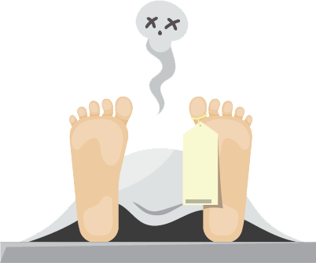
(一)繼承人
1.繼承順位
有繼承權
第一順位
第二順位
第三順位
第四順位
配偶
直系血親卑親屬(子女、孫子女)
父母
兄弟姐妹
爺爺、奶奶
外公、外婆
被繼承人

Slide 125
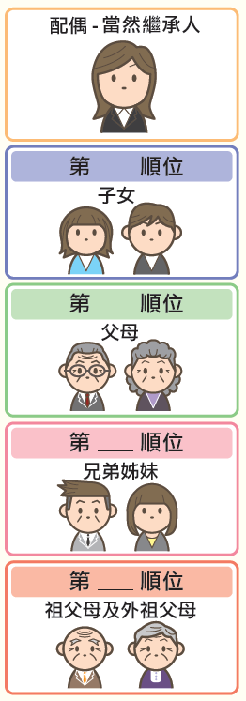
(二) 繼承順序

Slide 126
五、繼承制度
（二）繼承順序
法定繼承：某人死亡後之遺產，法律規定由其親屬繼承，順序由法律定之。
除配偶為當然繼承人外，第一順位是直系血親卑親屬（子女），若無第一順位繼承人時，被繼承人的父母親為第二順位，兄弟姊妹為第三順位，（外）祖父母則是第四順位繼承人。

Slide 127
(三) 遺產的分配
1. 應繼分
應繼分是每個繼承人對於遺產得繼承之比率
2. 特留分
但為保障法定繼承權人的權益，避免其生活陷入困境，民法特別訂定了法定繼承人不受遺囑影響，最少可以拿到的比例

Slide 128
應繼分
應繼分
民法規定繼承人有兩人以上時，對於遺產上一切權利義務，會有一定繼承的成數或比例的分配。若繼承人僅一人時，則遺產歸其一人承受，沒有分配問題。

Slide 129
特留分
特留分
特留分是指在尊重被繼承人之自由處分遺產意願下，得降低特定法定繼承人之應繼分比例，但不得低於法律所保障之最低比例。

Slide 130
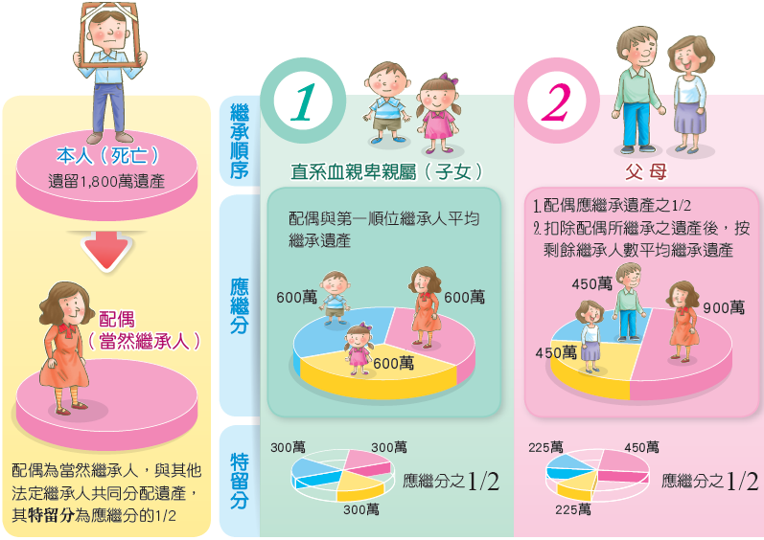
五、繼承制度

Slide 131
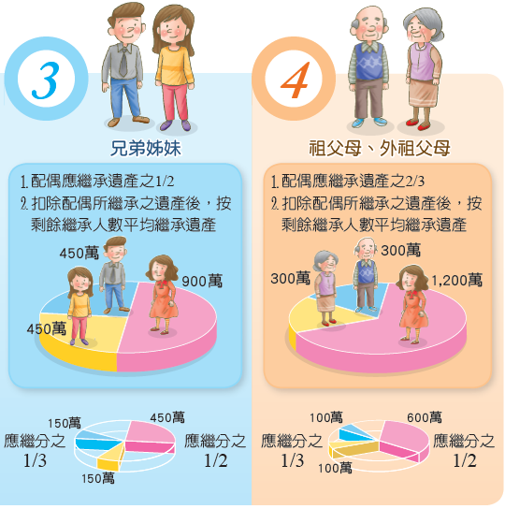
五、繼承制度

Slide 132
150
75
75
450
150
450
150
150
75
1/2
75

Slide 133
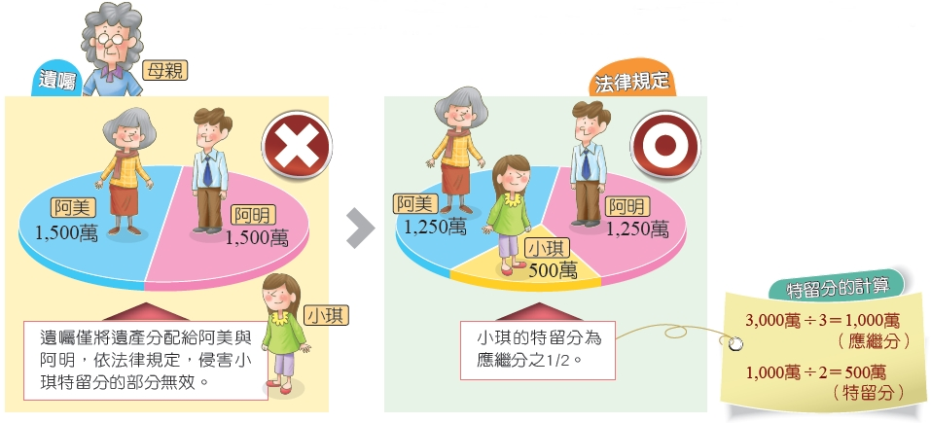
五、繼承制度
（三）遺囑訂立
遺產分配不得違反特留分規定：

Slide 134
生活實例
在國外有許多知名企業家包括華倫巴菲特與比爾蓋茲等人都聲明，死後將把全部財產捐作公益慈善。
如果事情發生在台灣，他們的聲明可能無法完全如願，因為繼承人在法律上可以要求分得一定比例的財產。
Notes:
資料來源：自創

Slide 135
生活小烤箱
請問我國民法特別訂定了法定繼承人不受遺囑影響，最少可以拿到的比例。這樣的制度稱為何？
答
特留分。

Slide 136
民法對被繼承人的債權人 與繼承人的保障
二、
被繼承人死亡後，其遺產在處理過程中經常會遇到一個問題：繼承人期待通過遺產的繼承獲得財產利益，債權人則希望通過遺產的處理獲得債權清償。
當被繼承人死亡後留下的遺產有限，而繼承人與債權人的利益相違背時，民法該如何保障雙方的權益才算合理呢？

Slide 137
(一) 限縮繼承人的清償義務
民法在 2009 年修正，改採「限定繼承」
若債權人得知某甲死訊，找上門來要求家人以其遺產來償還債務，當債務大於遺產時，對於超過的部分，繼承人可以不用償還。這樣的修法規定是為了避免許多人尚未成年就成為可憐「背債兒」的事件。

Slide 138
(二) 平衡債權人與繼承人權利的作法
1. 限制被繼承人的財產贈與
2. 要求繼承人申報遺產清冊
3. 要求債權人呈報債權

Slide 139
1. 限制被繼承人的財產贈與
若被繼承人在生前將其財產所有權以贈與等方式提前移轉於特定繼承人，使其遺產減少，此舉勢必影響其他繼承人與被繼承人之債權人等的權益。
若將被繼承人生前「全部」贈與繼承人的財產，全 數視為遺產，似乎又與一般家庭情感相違背，亦有失公 平。
繼承人在繼承開始前二年內，若有上述接受財產贈與的情形，該財產視為遺產，以衡平各方權益。

Slide 140
2. 要求繼承人申報遺產清冊
民法為平衡繼承人與債權人之利益，規定如果繼承人依法申報遺產清冊並經法院實施清算程序時，適用限定繼承之規定。

Slide 141
遺產清冊：死者的財產例如房地產謄本、銀行存款等資料，加上家屬知道的債權人、債務人，檢附資料列冊。

Slide 142
清算程序：清理債務的程序。若完成清算程序後，未在期限內陳報的債權人，日後只能就剩餘財產行使權利，若剩餘財產為零，則繼承人就不必再負任何清償責任。

Slide 143
繼承程序：繼承人在知悉有繼承權之時起，3 個月內準備好遺產清冊，向法院陳報辦理繼承手續。

Slide 144
3. 要求債權人呈報債權
債權人也需要在法定期限內向法院呈報債權，法院才能確保「每位」債權人的權利，按債權總數額比例計算，以遺產公平償還各債權人。
債權人應有風險概念，在借錢給他人時，即謹慎思考對方的信用及償還能力，以免借出去的錢拿不回來。

Slide 146
時事議題
我國民法繼承制度原本採概括繼承原則，致許多年輕人還沒踏入社會，就背負父母親巨額債務。
立法院2007年12月14日三讀通過繼承編修正案，未成年子女繼承債務，一律改採限定責任繼承、不再父債子還！
Notes:
資料來源：https://www.chinatimes.com/newspapers/20151214000405-260109?chdtv

Slide 147
議題剖析
2009年5月立法院進一步三讀通過「民法繼承編及施行法部分條文修正案」，全面終止父債子還條款，且有條件溯及既往。
父債子還雖從此成為絕響卻也引發疑慮。銀行業憂心信用緊縮，放貸審核更趨嚴格，弱勢者融資相對不利。

Slide 148
議題小烤箱
兩次修法皆是將我國繼承方式在「概括繼承」 的基礎上加入「有限責任」概念，請問此種繼承方式稱為何？
答
限定繼承。

Slide 149
某甲婚前生活奢華，積欠夜店逾百萬元債務多年不還，且在欠債時結婚，與妻未依法約定夫妻財產制，婚後共生一子兩女，其中長子經商有成，長女已出嫁，么女未滿20歲。之後某甲為了躲債離家出走，其妻則經營小吃店維生。
【106學科能力測驗】

Slide 150
某甲離家出走不久即遭車禍身亡，有關某甲婚前積欠夜店逾百萬元債務是否仍存在，以及是否該由其家人清償的問題，下列敘述何者正確？
(A)某甲既已身亡，法律上權利義務主體不存在，積欠夜店債務隨之消滅
(B)積欠夜店債務由甲妻與長子長女負清償責任，未成年的么女不必負責
(C)長女既已出嫁，所欠夜店債務不得要求「非屬甲之家人」的長女清償
(D)甲妻及其子女都是某甲的法定繼承人，皆可依法拋棄繼承，以期免責
答
D

Slide 151
書名：好散，也是一種幸福（二版）
簡介：全台最頂尖的家事律師，賴芳玉將自己二十幾年來的辦案體悟與感動，以架空卻真實的故事，用虛擬人物說出每個人的曾經，傳遞著愛情婚姻裡的善變、防衛、自由、悲傷和嫉妒的省思，以及你該知道關於結婚成立、解除婚約的要件；非婚生子女的姓氏、扶養義務、監護權、探視權、繼承權；家暴、外遇、離婚、夫妻財產制；婆媳不和、父母子女扶養義務、撤銷贈與、遺棄罪、老人的權益等法律知識。

Slide 152
書名：消費者保護法入門 (修訂第3版)
簡介：因應2015年6月17日消費者保護法的修正(包括修正施行細則、訂頒通訊交易解除權合理例外情事適用準則等配套)，並配合金融消費者保護法、食品安全衛生管理法、公平交易法、大陸消費者權益保護法等法律的修正，以及最近社會上發生的大統爛油、八仙塵爆、網路標錯價、網路代購等消費事件，均依據最新資料予以更新或納入，修訂幅度甚大。

Slide 153
書名：圖解式法典：民法(親屬．繼承)
簡介：對於「在校生」以及眾多「非法律系的同學」在學習法律之初，就法條複雜、艱澀的文字常常難以理解，不知如何解讀，更遑論記憶背誦，只能不知所以然的逐字硬背，造成極大的負擔。本書以法條條文為主，透過簡明易懂的圖解架構，為同學學習民法之最佳入門書。

